Slide 1
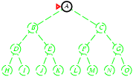
Mélységi keresés
(Depth First Search - DFS)
A legmélyebben fekvő még nem kifejtett csomópontot fejti ki.
Perem: LIFO sor, a kifejtett csomópont utódai mindig a sor elejére kerülnek.
KMOOC – Mesterséges Intelligencia, Informálatlan keresés I

Slide 2
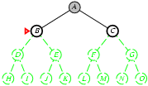
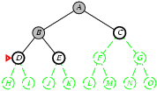
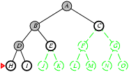
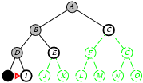
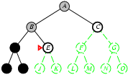
Mélységi keresés
Perem: A
Perem: B, C
Perem: D, E, C
Perem: H, I, E, C
Perem: I, E, C
Perem: E, C
. . .
KMOOC – Mesterséges Intelligencia, Informálatlan keresés I

Slide 3
A mélységi keresés tulajdonságai
Teljesség: Nem, végtelen mélység.
Optimalitás: Nem, korábban megtalálhat egy nem optimális célt.
Időigény: ekszponenciális O(b^{m}), m a makszimális mélység.
Tárigény: O(bm) – lineáris, csak egy útvonalat kell memorizálni, és az eddig még nem kifejtett csomópontokat.
KMOOC – Mesterséges Intelligencia, Informálatlan keresés I

Slide 4
Mélységi keresés
Ha például a megoldás a C csomópont lenne, az algoritmus csak hosszú idő után találná meg a megoldást mert korábban az egész bal részfát kifejtené.
KMOOC – Mesterséges Intelligencia, Informálatlan keresés I

Slide 5
Mélységkorlátozott keresés
A végtelen fák elkerülésére egy L mélységkorlátot határozunk meg.
Nem teljesség új forrása ha d > L.
Nem optimális.
Időigény: O(b^{L}) – ekszponenciális
Tárigény: O(bm) – lineáris
KMOOC – Mesterséges Intelligencia, Informálatlan keresés I

Slide 6
Iteratívan mélyülő keresés (Iterative Deepening Search – IDS)
A mélységi keresés egy változata amikor a mélységkorlátot fokozatosan növeljük (L=0, 1, 2, ...).
Egyesíti a szélességi és a mélységi keresés előnyeit.
KMOOC – Mesterséges Intelligencia, Informálatlan keresés I

Slide 7


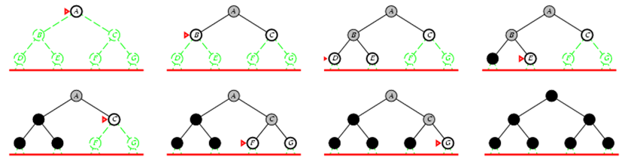
Iteratívan mélyülő keresés
Mélységkorlát = 0
Mélységkorlát = 1
Mélységkorlát = 2
KMOOC – Mesterséges Intelligencia, Informálatlan keresés I

Slide 8
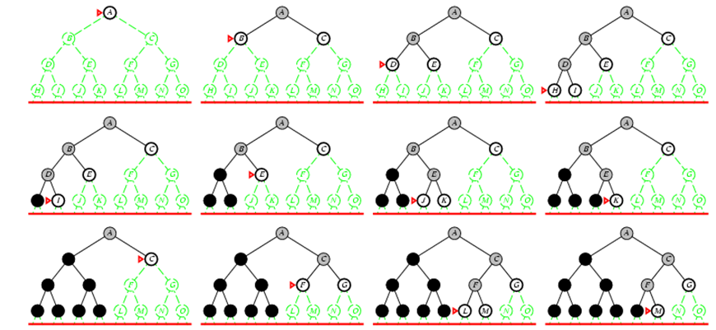
Iteratívan mélyülő keresés
Mélységkorlát = 3
KMOOC – Mesterséges Intelligencia, Informálatlan keresés I

Slide 9
Iteratívan mélyülő keresés
Ez a módszer pazarlónak tűnhet mert ugyanazt az állapotot többször is kifejti.
A legmélyebb szinten fekvő csomópontot egyszer, az egy szinttel feljebb fekvőket kétszer, stb. fejti ki.
Az algoritmus teljes, akkor optimális ha a lépésköltség 1, vagy a mélységnek a növekvő függvénye.
Az időkomplekszitás ekszponenciális, a tárkomplekszitás pedig lineáris.
KMOOC – Mesterséges Intelligencia, Informálatlan keresés I

Slide 10
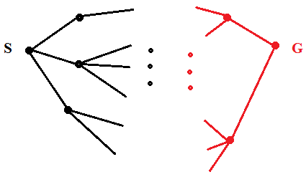
Kétirányú keresés
Két párhuzamos keresést indítunk, egyet a kezdőcsomópontból (S), egyet a célcsomópontból (G).
Megoldás = „találkozás”
KMOOC – Mesterséges Intelligencia, Informálatlan keresés I

Slide 11
Kétirányú keresés
Gondok:
- meghatározni a G elődeit (pl. sakkban melyik lépés előzte meg a mattot?)
- mi történik akkor ha több megoldás van?
Az időigény és a tárigény is
KMOOC – Mesterséges Intelligencia, Informálatlan keresés I

